Slide 1




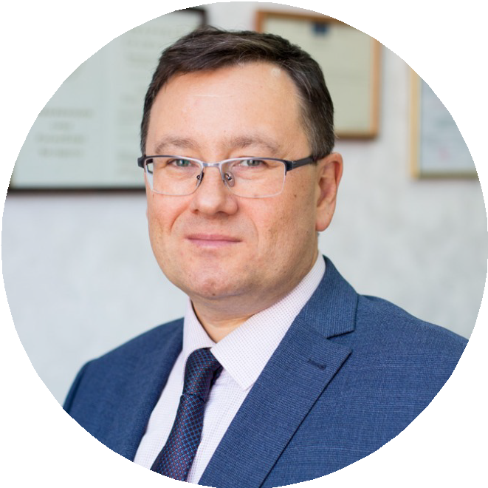
Тренды многоквартирного строительства
Кирилл Холопик
руководитель аппарата НОЗА, руководитель портала ЕРЗ.РФ
24 марта 2023 г.

Slide 2
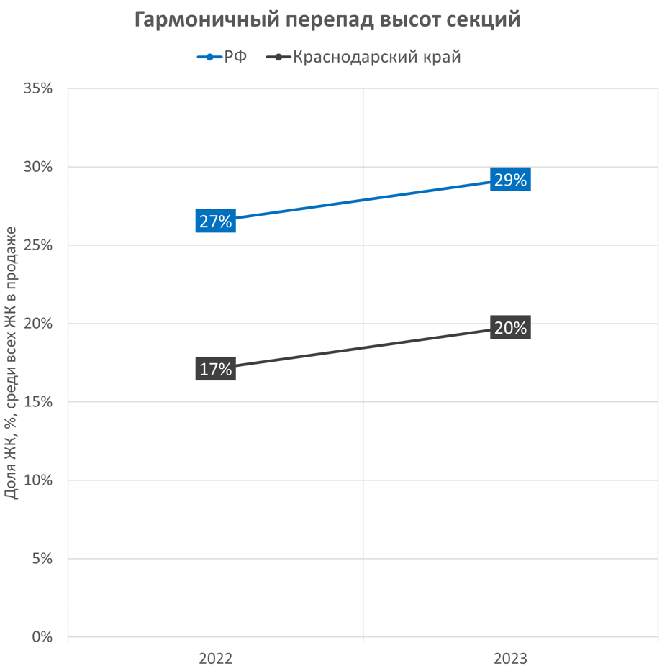
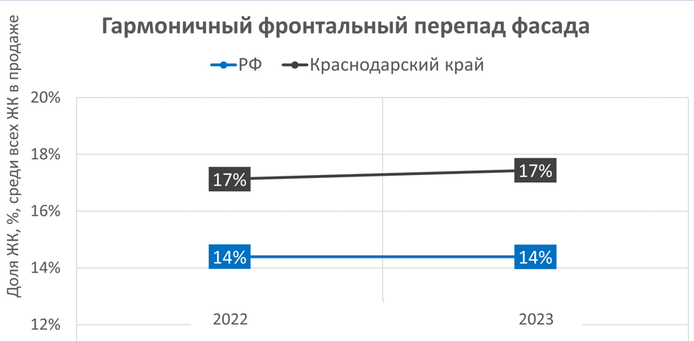
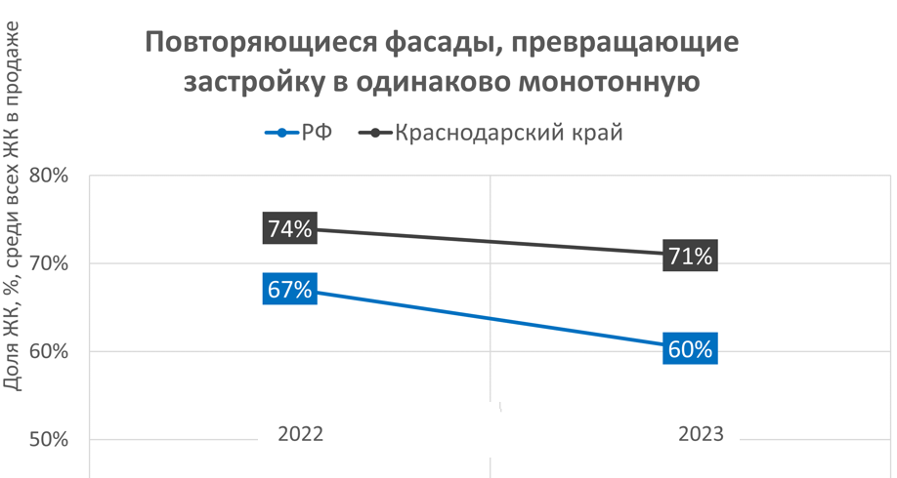
Улучшение потребительских качеств жилых комплексов

Slide 3
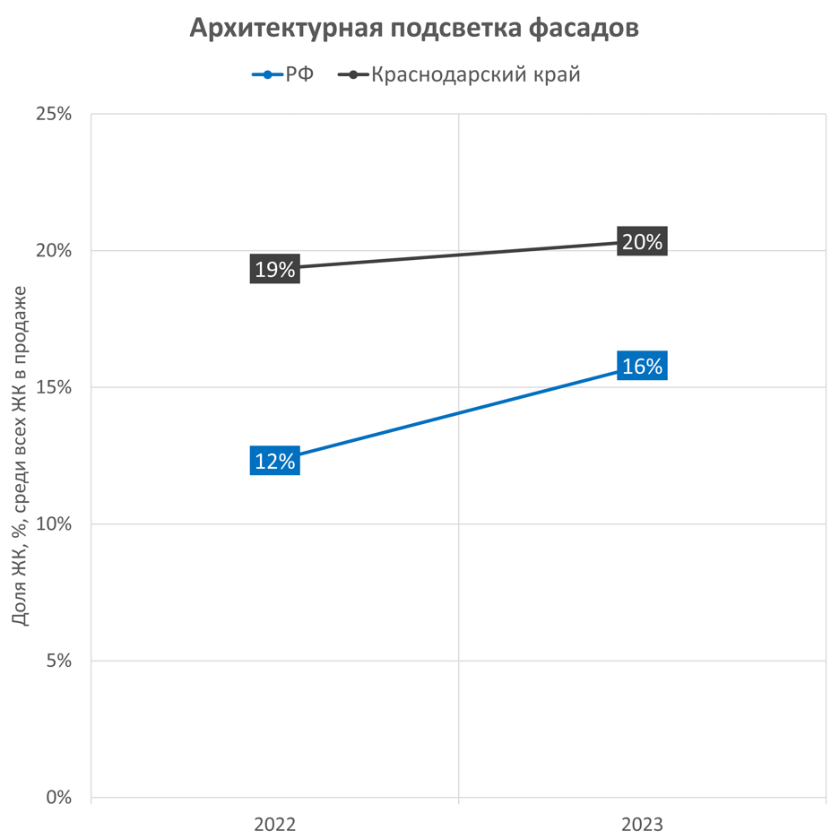
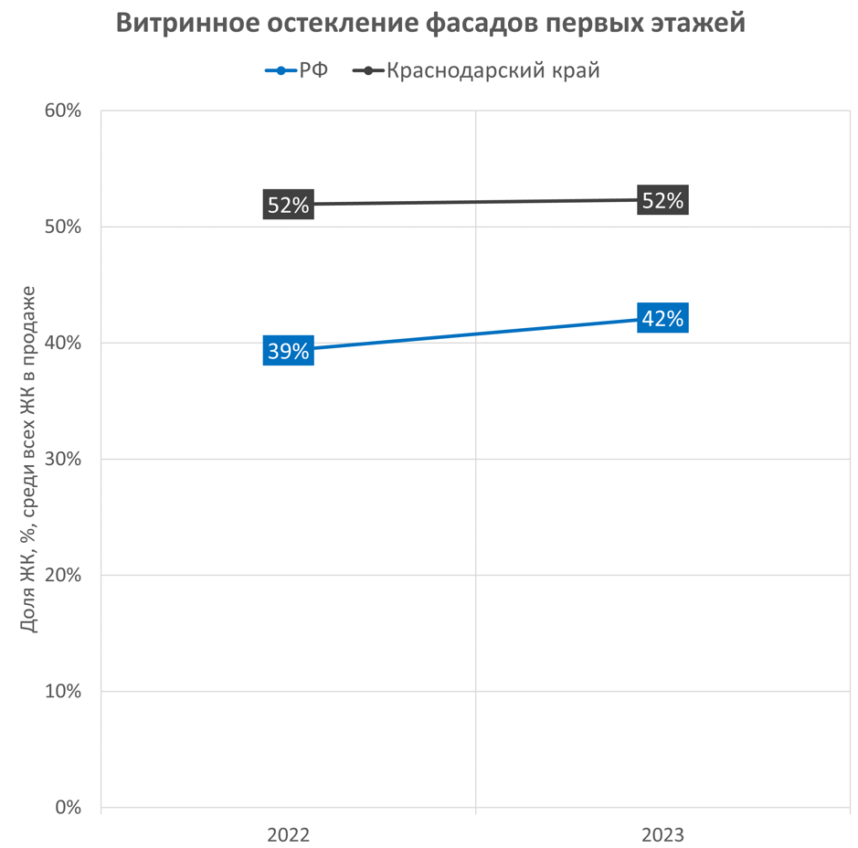
Улучшение потребительских качеств жилых комплексов

Slide 4
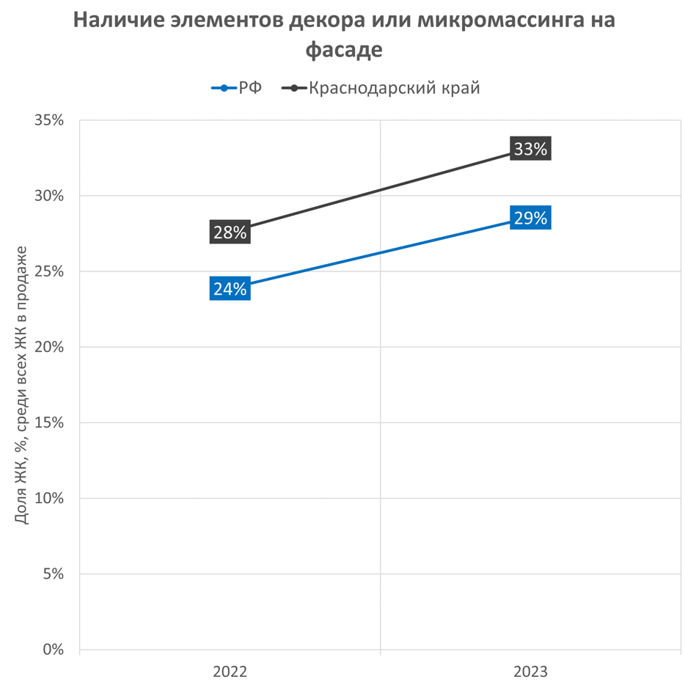
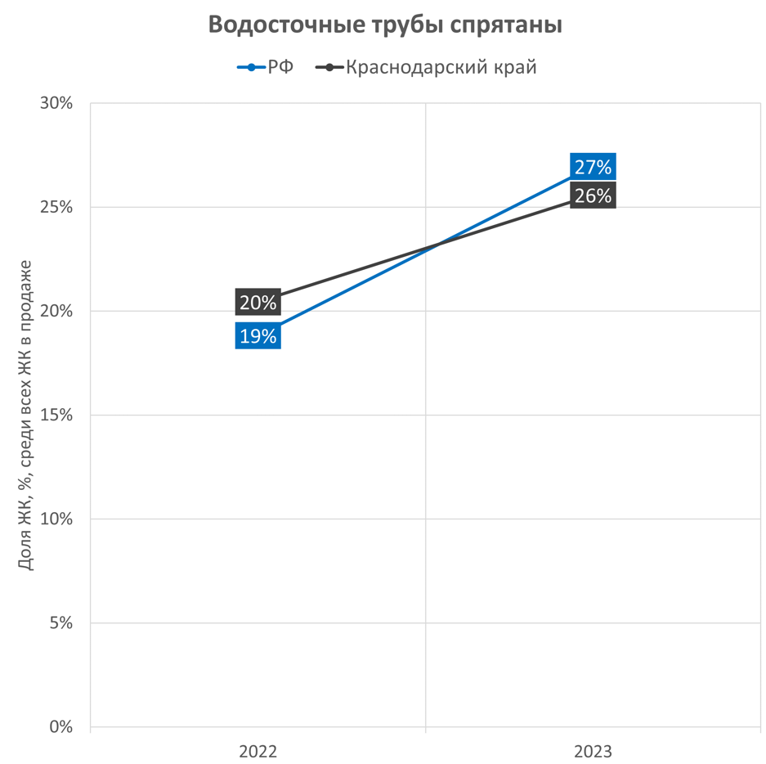
Улучшение потребительских качеств жилых комплексов

Slide 5
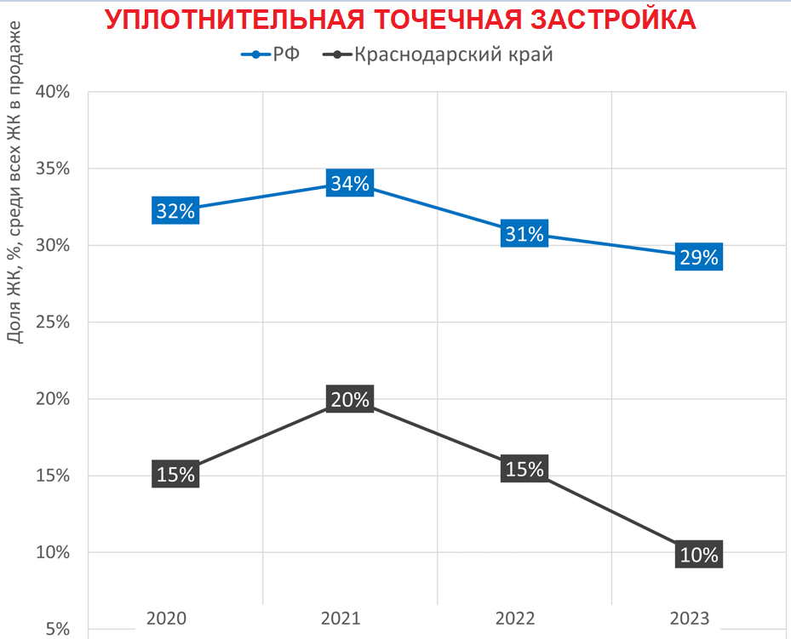
Улучшение потребительских качеств жилых комплексов

Slide 6
Вопрос № 1. Всем участникам
Выберите три наиболее актуальных в 2023 году направления цифровизации жилого девелопмента в Краснодарском крае
BIM (проектирование, строительство по BIM проекту)
2. Снабжение стройки (закупки, поставка, учет)
3. Строительный контроль, взаимодействие с подрядчиком
4. Контроль себестоимости, сметный документооборот
5. Управление рекламой
6. Управление ценой и ассортиментом
7. Партнерские продажи
8. Онлайн сделки ДДУ, ипотека
9. Передача ключей
10. Умный МКД

Slide 7
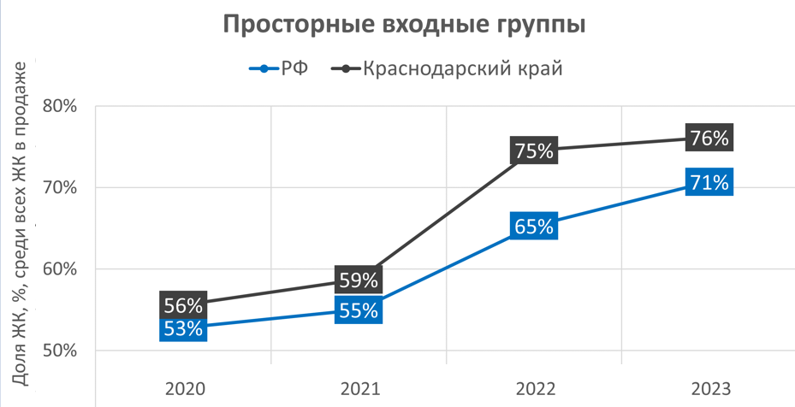
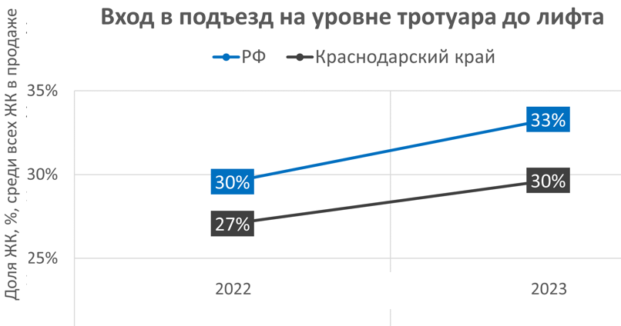
Улучшение потребительских качеств жилых комплексов

Slide 8
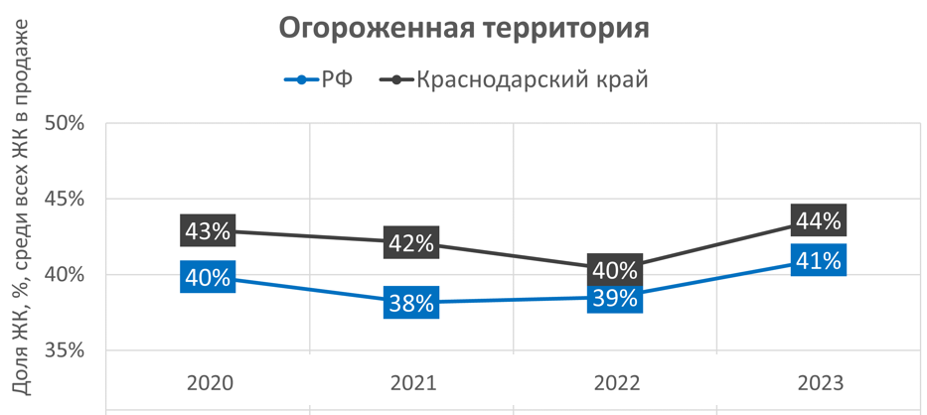
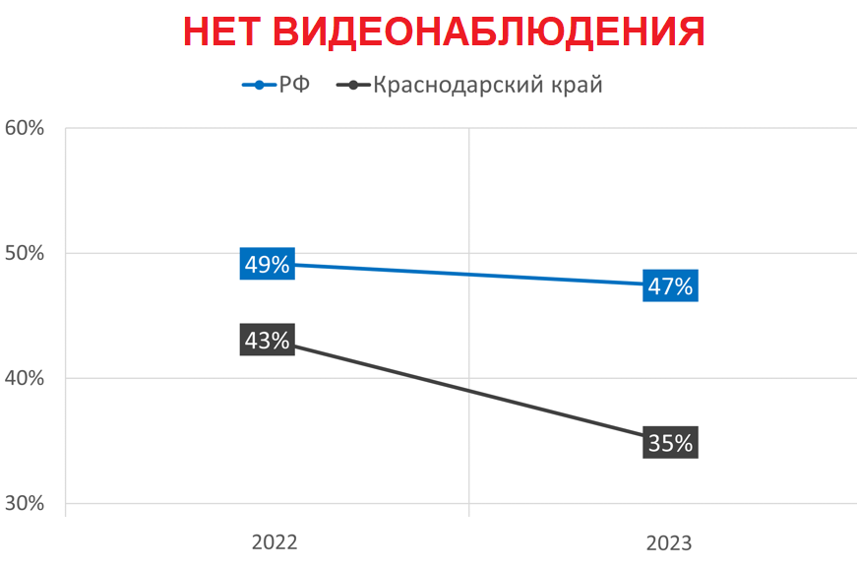
Улучшение потребительских качеств жилых комплексов
Безопасность

Slide 9
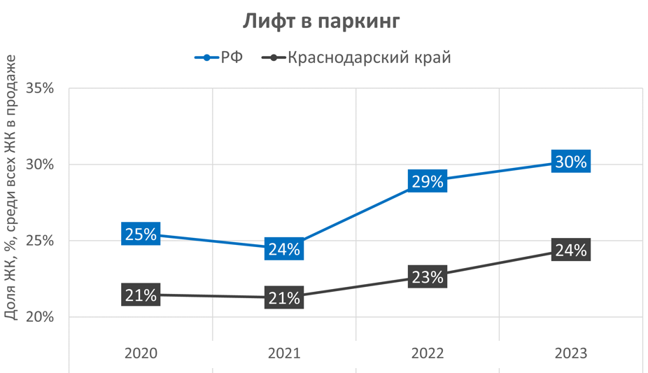
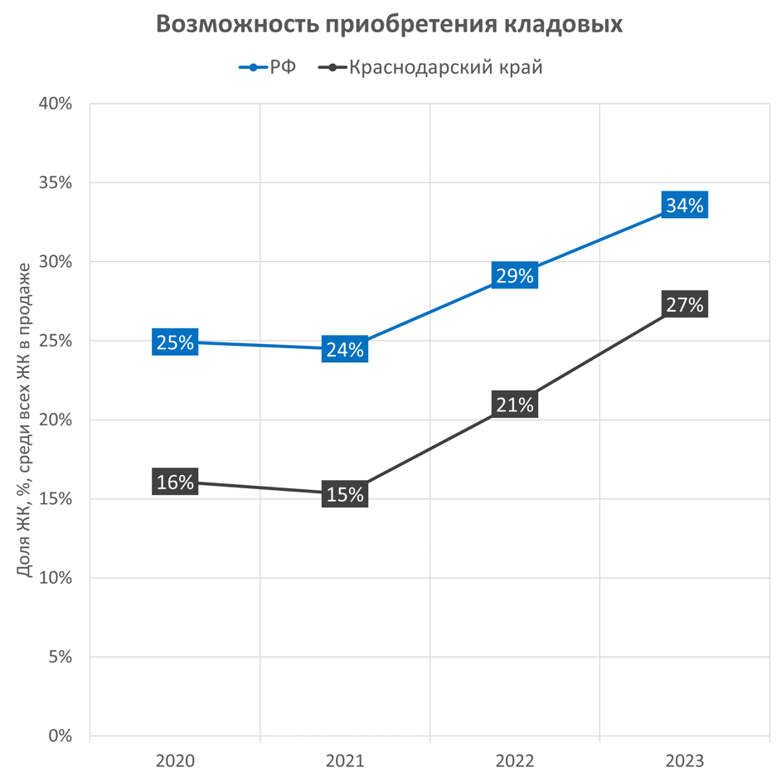
Улучшение потребительских качеств жилых комплексов

Slide 10
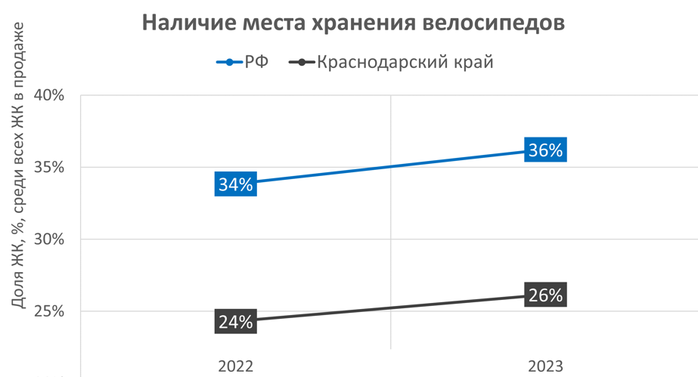
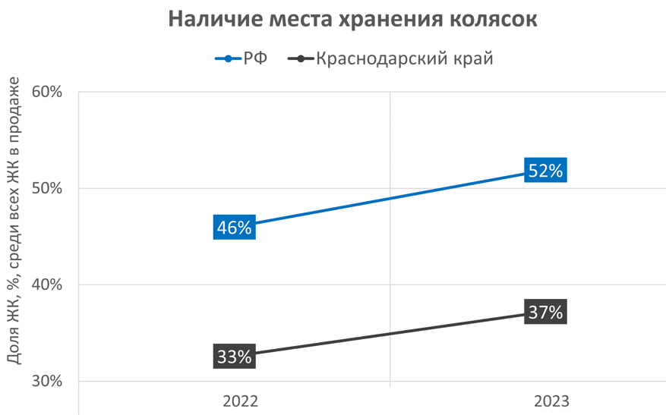
Улучшение потребительских качеств жилых комплексов

Slide 11
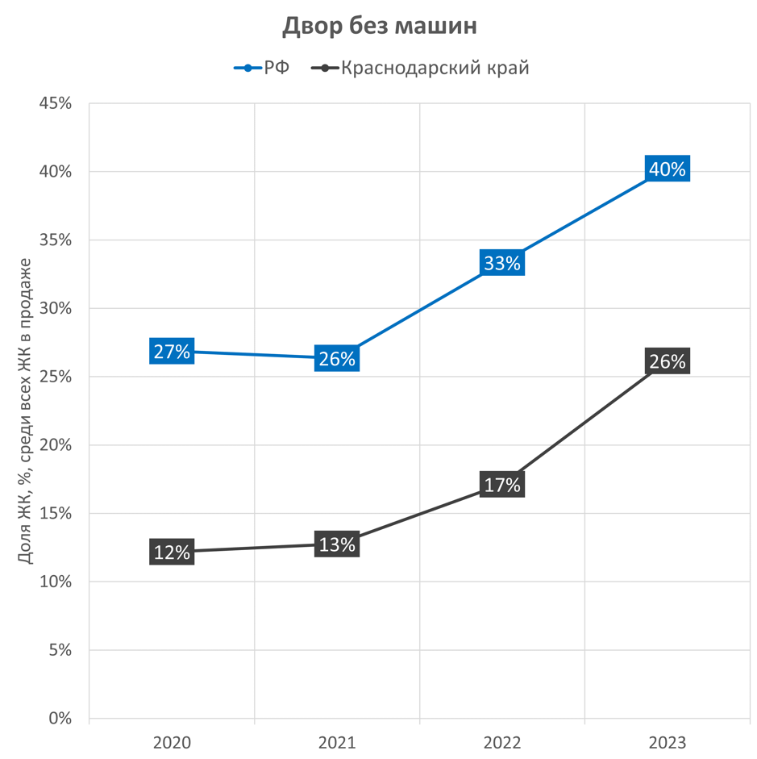
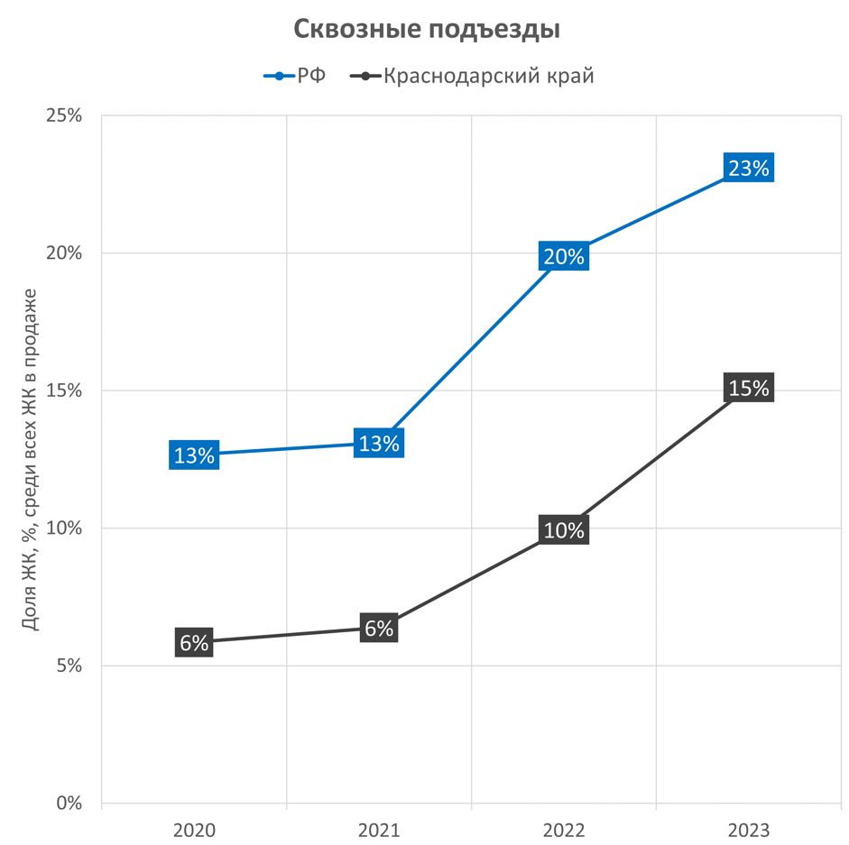
Улучшение потребительских качеств жилых комплексов

Slide 12
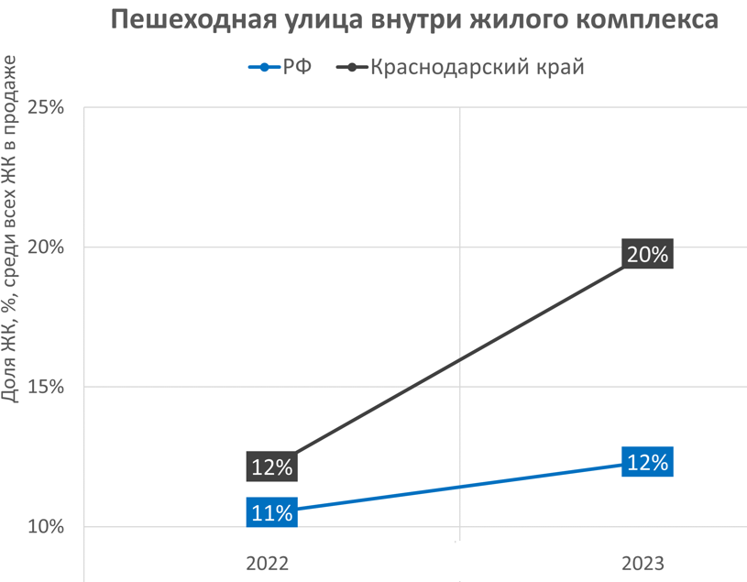
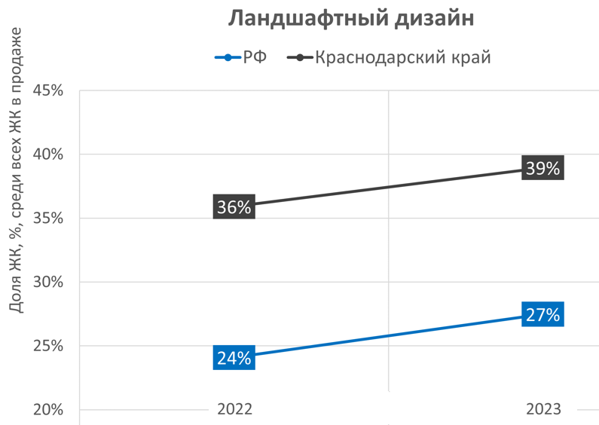
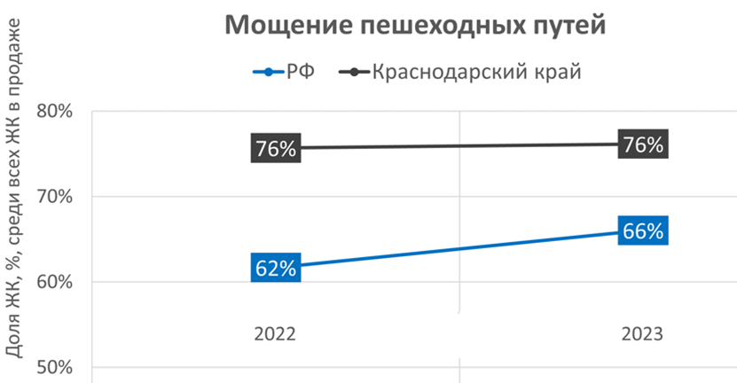
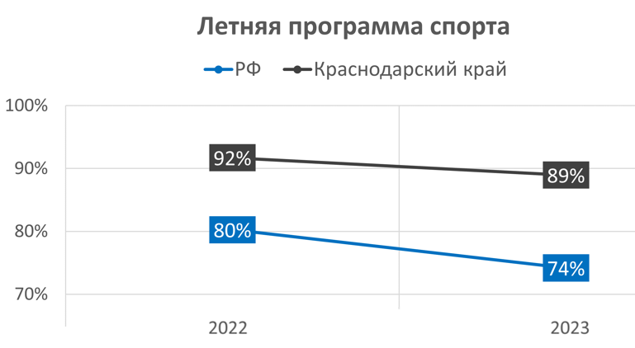
Улучшение потребительских качеств жилых комплексов

Slide 13
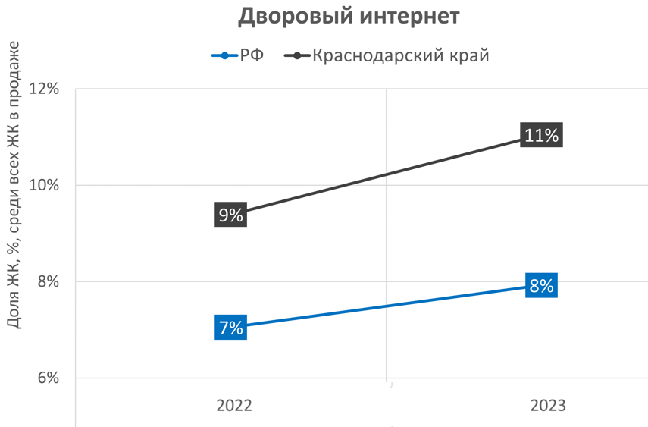
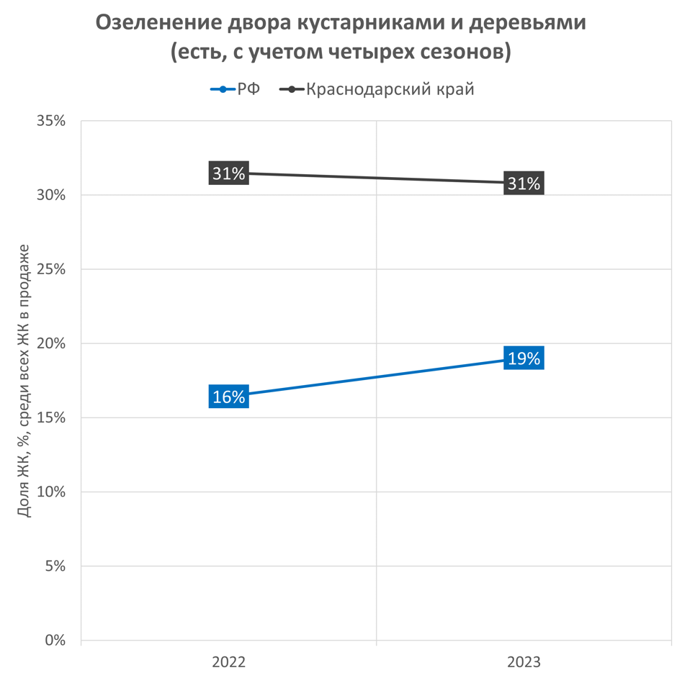
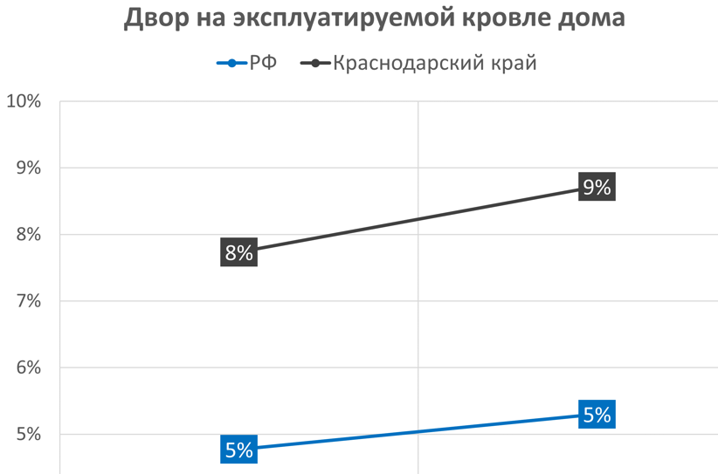
Улучшение потребительских качеств жилых комплексов

Slide 14
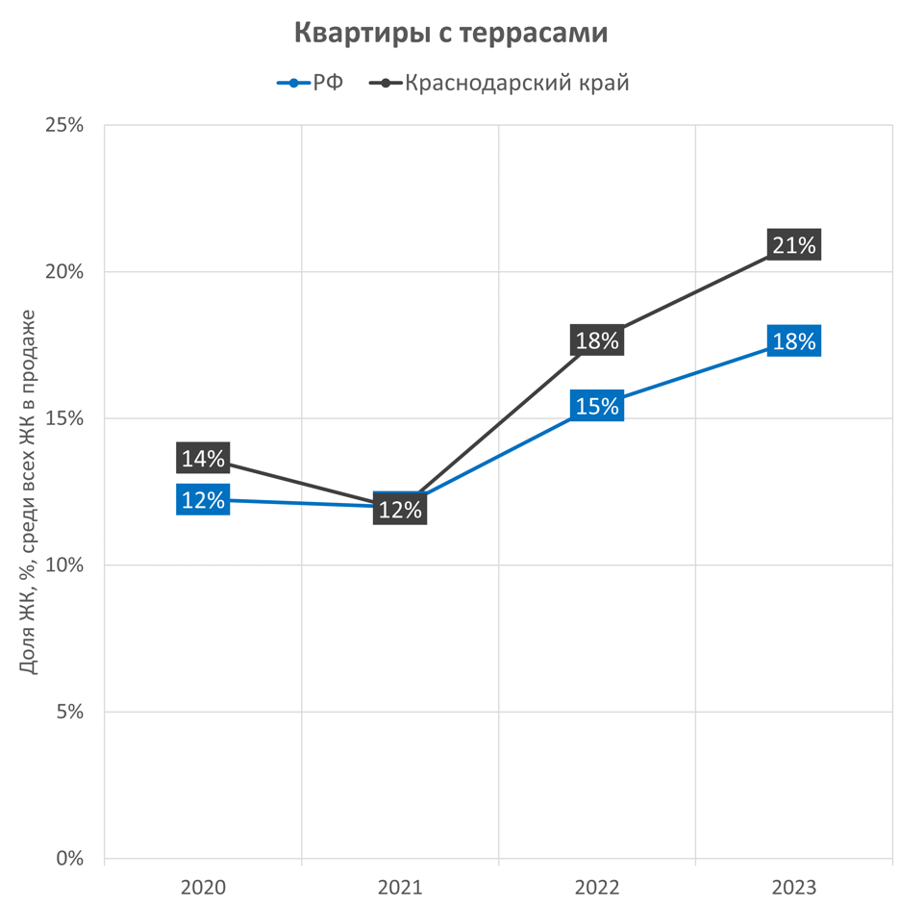
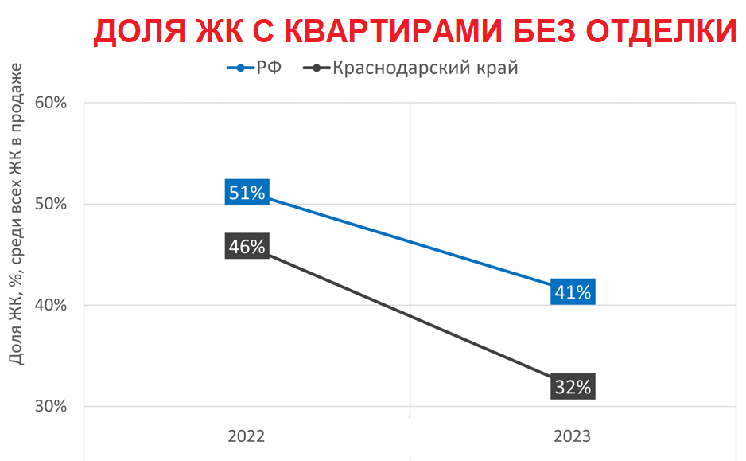
Улучшение потребительских качеств жилых комплексов

Slide 15
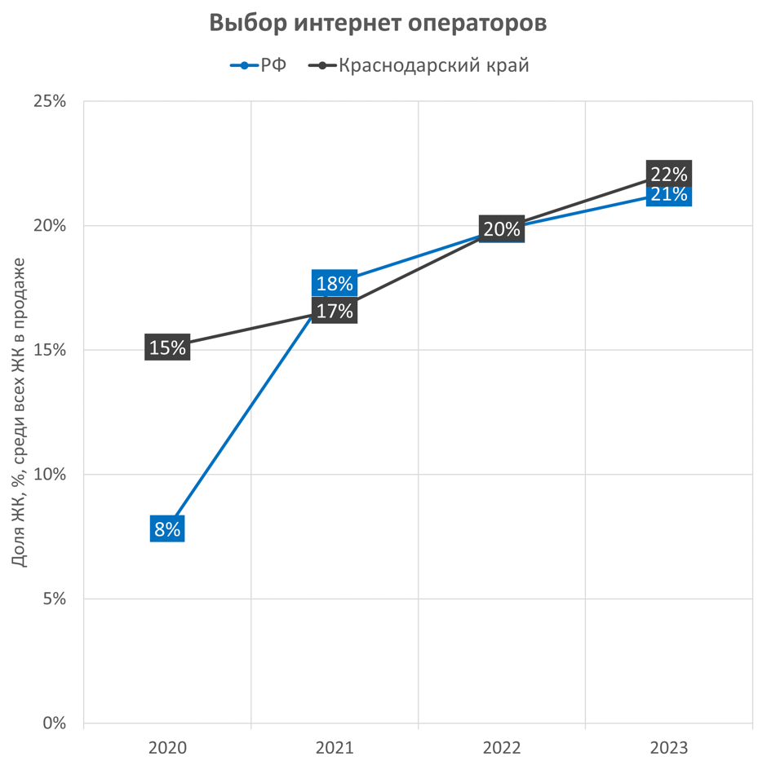
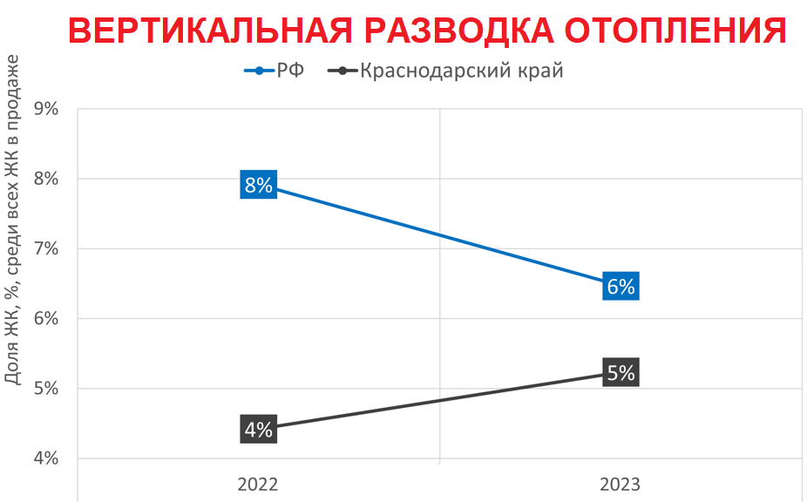
Улучшение потребительских качеств жилых комплексов

Slide 16
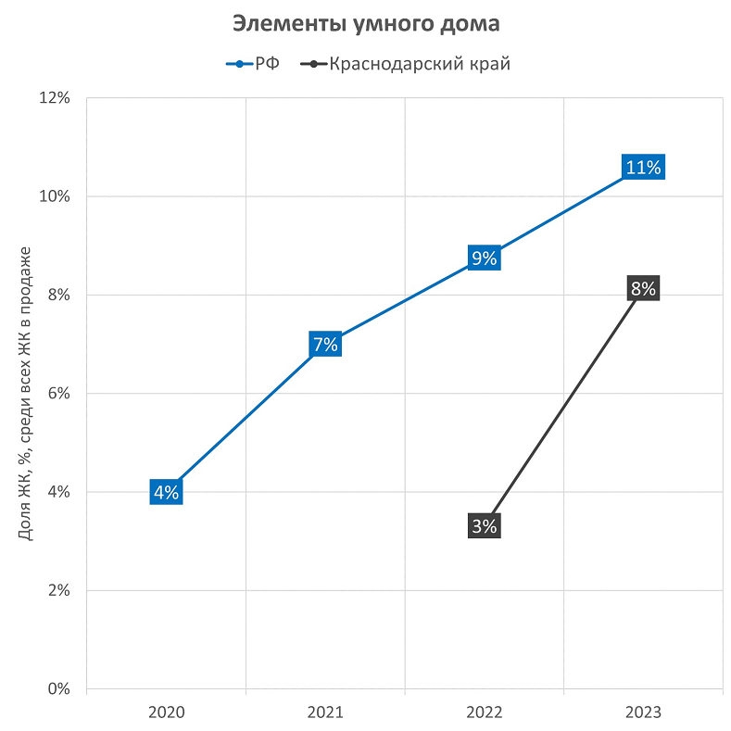
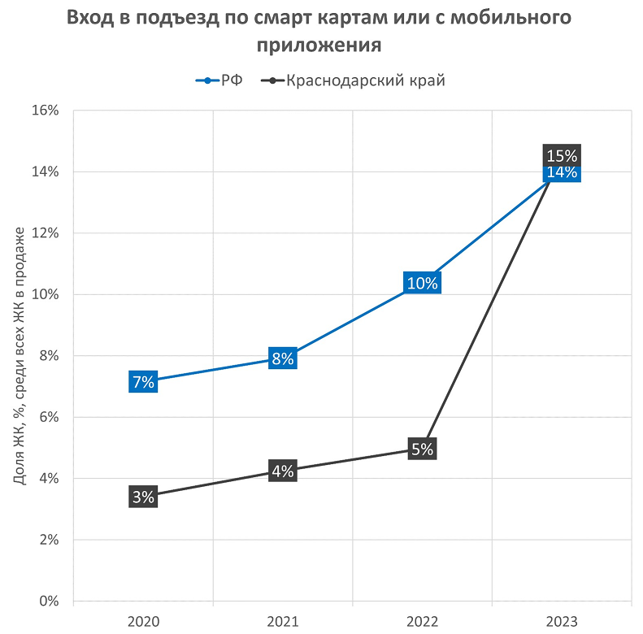
Улучшение потребительских качеств жилых комплексов

Slide 17
Вопрос № 2. Командам
Какие продуктовые решения будут наиболее активно улучшаться (внедряться) в Краснодарском крае в ближайшие год-два
Архитектура домов
Улучшенные входные группы
Вход в подъезд на уровне тротуара
Огороженная территория
Кладовые
Колясочные, велосипедные
Инфраструктура спорта
8. Двор без машин
9. Пешеходные улицы внутри ЖК
10. Ландшафтный дизайн территории
11. Озеленение на 4 сезона
12. Квартиры с террасами
13. Рост доли квартир с отделкой
14. Мобильные приложения для жителей ЖК

Slide 18
Продажи по ДДУ
Прогноз ЕРЗ.РФ на 2022 год:
снижение продаж по ДДУ на 25%
Факт:
снижение продаж по ДДУ на 21,7%

Slide 19
Предложение
ОПУБЛИКОВАНИЕ ПД В ЕИСЖС
X
3000
2842
СРЕДНИЙ ПОКАЗАТЕЛЬ 2015-2018
2500
2290
2258
2077
1820
2000
1387
1500
1000
500
0
Y
2018
2019
2020
2021
2022
янв-фев.2023
X
Квартир в день

Slide 20
Предложение
ДИНАМИКА КОЛИЧЕСТВА ОБЪЕКТОВ, ПОЛУЧИВШИХ
ЗАКЛЮЧЕНИЕ ЭКСПЕРТИЗЫ ПРОЕКТНОЙ ДОКУМЕНТАЦИИ

Slide 21
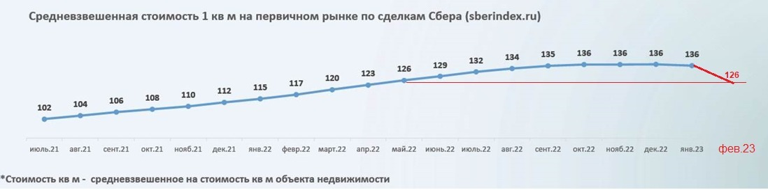
Цены

Slide 22
Цены
ЦЕНЫ НОВОСТРОЕК и ИНФЛЯЦИЯ

Slide 23
Вопрос № 3. Командам
Что будет с ценам на новостройки в Краснодарском крае в 2023 году:
1. продолжат расти выше инфляции
2. продолжат расти темпом общей инфляции
3. стабилизируются на одном уровне, независимо от инфляции
4. снизятся до 5%
5. снизятся на 5-10%
6. снизятся более 10%

Slide 24

СПАСИБО ЗА ВНИМАНИЕ!
Tg-канал ЕРЗ.РФ НОВОСТИ
K.V.HOLOPIK@ASNOZA.RU
Кирилл Холопик
руководитель аппарата НОЗА, руководитель портала ЕРЗ.РФ

